Slide 1
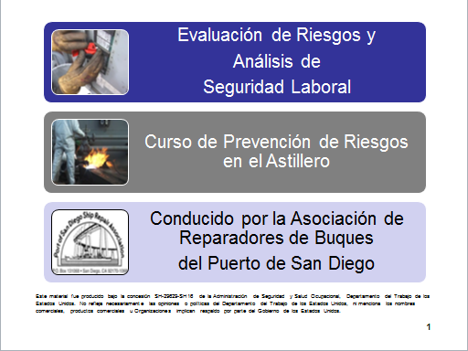
Hazard Assessment JSA Training Manual
Desarrollado
Este material fue producido bajo la concesión SH-29629-SH16 de la Administración de Seguridad y Salud Ocupacional, Departamento del Trabajo de los Estados Unidos. No refleja necesariamente las opiniones o políticas del Departamento del Trabajo de los Estados Unidos, ni menciona los nombres comerciales, productos comerciales u Organizaciones implican respaldo por parte del Gobierno de los Estados Unidos.
1
Notes:
1
Evaluación de riesgos y análisis de seguridad laboral
Hay muchas definiciones de “riesgos", pero la definición más común cuando se habla de salud y seguridad en el lugar de trabajo es:
"Un riesgo o peligro es cualquier fuente de daño potencial, daño o efectos adversos para la salud en algo o alguien bajo ciertas condiciones en el trabajo".
Básicamente, un riesgo puede causar daños o efectos adversos (a individuos como daños a la salud o a organizaciones como pérdidas de propiedades o equipo).
"Riesgo" es la probabilidad o probabilidad de que una persona se vea perjudicada o experimente un efecto adverso para la salud si se expone a un peligro. También puede aplicarse a situaciones con pérdida de propiedad o equipo.
Los astilleros tienen una tasa de muerte y accidente / lesiones cerca de dos veces mayor que el de la industria en general. Esto significa que los trabajadores de los astilleros están expuestos a más peligros o los peligros no están controlados o ambos.
Al finalizar esta capacitación, se espera que todos los participantes puedan identificar, evaluar y controlar sus riesgos de salud y seguridad en el trabajo de manera continua.

Slide 2
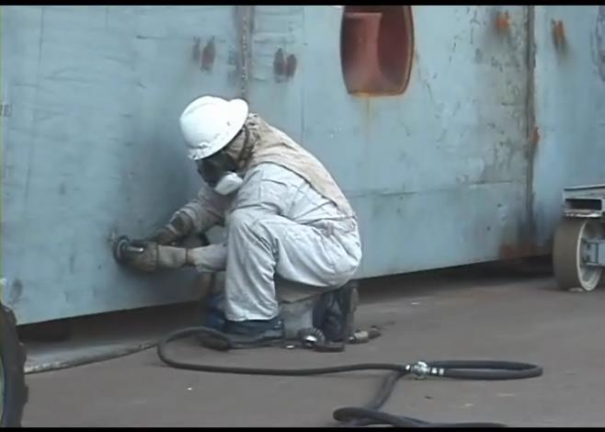
Objetivos del Curso
Notes:
Objetivos del Curso
Al finalizar el curso, se espera que los participantes en la capacitación puedan demostrar:
Una comprensión de los derechos y responsabilidades del Empleador y del Empleado bajo OSHA
Conocimiento sobre el significado de "Sin Represalias“
Conocimiento sobre cómo reportar un riesgo o presentar una queja ante OSHA
Una comprensión de la terminología de evaluación de riesgos
Cómo llevar a cabo una evaluación básica de riesgos
Cómo realizar un análisis de seguridad laboral

Slide 3

OSHA
Notes:
¡OSHA y usted!
¡Tiene derechos!
Sin represalias
Presentación de una queja

Slide 4
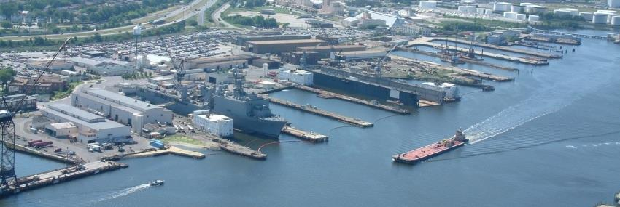
OSHA Ejercicio
Notes:
Responsabilidades y Derechos del Empleado
Las responsabilidades incluyen:
El cumplimiento de las normas de OSHA____
El uso de PPE requerido____
Informar de riesgos al supervisor____
Cumplir con las normas y las políticas de su organización____
Califíquese usted mismo sobre la frecuencia con que cumple cada una de sus responsabilidades anteriores. "1" es inferior al 50% del tiempo; "2" es del 50% al 75% del tiempo; "3" es del 75% al ​​100% del tiempo. ¿Cómo podría afectar su puntaje a su riesgo de lesión?
Los derechos incluyen:
Revisión de las normas
Recibir entrenamiento
Solicitar una investigación de OSHA (empleador o OSHA) y recibir
información a petición
Revisar el registro 300 de OSHA

Slide 5

OSHA
OSHA
5
Notes:
5
5
Responsabilidad del empleador
Los empleadores tienen ciertas responsabilidades bajo la Ley OSHA de 1970. La lista siguiente es un resumen de los más importantes.
Proporcionar un lugar de trabajo libre de graves peligros reconocidos y cumplir con las normas, reglas y reglamentos emitidos bajo la Ley de OSHA
Examinar las condiciones del lugar de trabajo para asegurarse de que se ajustan a las normas aplicables de la OSHA
Asegurarce de que los empleados tienen y utilizan herramientas y equipos seguros y mantener adecuadamente este equipo
Utilizar códigos de color, carteles, etiquetas o señales para advertir a los empleados de los peligros potenciales
Establecer o actualizar los procedimientos operativos y comunicarlos para que los empleados sigan los requisitos de seguridad y salud
Proveer exámenes médicos y capacitación cuando sea requerido por las normas de OSHA
Publicar, en un lugar destacado dentro del lugar de trabajo, el cartel de OSHA (o el equivalente del estatal) informar a los empleados sobre sus derechos y responsabilidades.

Slide 6

OSHA
OSHA
6
Notes:
6
6
Más Responsabilidad del Empleador
Reportar a la oficina más cercana de OSHA dentro de 8 horas cuando hay algún accidente fatal o que resulta en internar a 3 o mas empleados.
Mantener un registro de accidentes laborales y enfermedades laborales. (Nota: Los empleadores con 10 o menos empleados y empleadores en ciertas industrias de bajo riesgo están exentos de este requisito)
Proporcionar a los empleados, ex empleados y sus representantes acceso al Registro de Lesiones y Enfermedades Relacionadas (OSHA Forma 300)
Facilitar el acceso de expedientes médicos de los empleados y registros de exposición, a los empleados o a sus representantes autorizados
Proporcionar al oficial de cumplimiento de OSHA los nombres de trabajadores autorizados como representantes, en el caso que el oficial selecciona alguien para acompañar durante una inspección
No discriminar contra empleados que ejercen sus derechos bajo la Ley.
Publicar las citaciones de OSHA en o cerca del área de trabajo que implica. Cada cita debe permanecer visible hasta que la violación haya sido corregida, o por tres días de trabajo, lo que sea mayor. Publicar verificaciones de corrección de faltas citadas
Corregir violaciones citadas antes del plazo establecido en la citación de OSHA y presentar la documentación necesaria de verificación de la corrección de la falta citada

Slide 7


OSHA
Notes:
No Represalias
Sección 11 (c) (1) Ninguna persona deberá despedir o de cualquier manera discriminar contra algún empleado porque dicho empleado haya presentado alguna denuncia.
Discriminación incluye:
Despedir o desemplear
Listas negras, Bajar de Posición
Negar tiempo extra o promoción
Disciplinar
Denegación de beneficios
El incumplimiento de contratar o recontratar
Intimidación
Reasignaciones que afectan futuras promociones
La reducción de pago o de las horas de trabajo

Slide 8
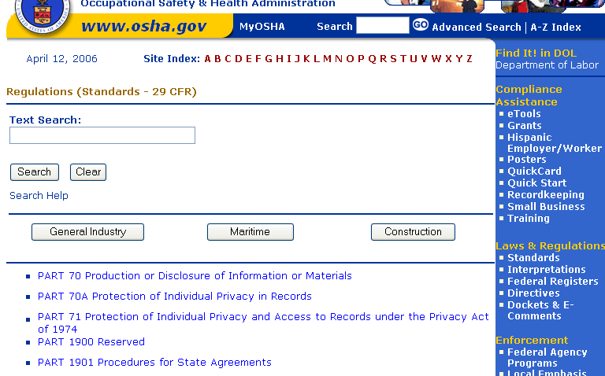
OSHA
Notes:
Resolver con su empresa - Siga su cadena de mando. Vaya a su técnico principal, supervisor o técnico de seguridad. Sin embargo, si esto falla, debe presentar una queja válida.
En Línea - Ir al Formulario de Queja en línea. Las quejas escritas que están firmados por los trabajadores o sus representantes y a OSHA o la oficina regional tienen más probabilidades de resultar en inspecciones in situ de OSHA.
Teléfono - su oficina local de OSHA Regional o Oficina de Área. Un representante de OSHA puede discutir su queja y responder a cualquier pregunta que tenga.
1-800-321-OSHA
Teléfono-continuación –
Descargar y FAX/Correo - Descargue el Formulario de Queja de OSHA * [En Español *] (o solicitar una copia a su oficina local de OSHA o Oficina de área), llenarlo y enviarlo por fax o por correo a su oficina local de OSHA o Oficina de Área. Las quejas por escrito y firmadas por el trabajador o su representante y presentadas a la Oficina de Área de OSHA más cercano tienen más probabilidades de resultar en inspecciones in situ de OSHA. Por favor, incluya su nombre, dirección y número de teléfono para que podamos contactar con usted durante el seguimiento. Esta información es confidencial.

Slide 9
OSHA Ejercicio
¡Desconcierte a la clase!
Con un compañero, escriba dos preguntas de esta sección que usted cree que desafiarán al resto de la clase en responder correctamente. (¡Las preguntas deben ser razonables! Si su instructor no puede responder, ¡no cuenta!)
Notes:
Primera Pregunta:
_____________________________________________________________________________________________________________________________________________________________________________________________________________________________________________________________________________________________________________________________________
Segunda Pregunta:
_____________________________________________________________________________________________________________________________________________________________________________________________________________________________________________________________________________________________________________________________________

Slide 10

Introducción
Notes:
Introducción
En esta sección discutiremos lo siguiente:
Definiciones
Peligros y riesgos
Examen

Slide 11
Definitions
Definiciones
Las páginas siguientes contienen definiciones asociadas con la evaluación de riesgos y los controles utilizados en astilleros.
A medida que pasamos por cada lección, ¡Busque estos términos que están siendo usados!
11
Notes:
11
Riesgo Aceptable - Riesgo que ha sido reducido a un nivel que puede ser tolerado por la organización teniendo en cuenta sus obligaciones legales y su propia política de Salud y Seguridad Ocupacional.
Accidente - Un incidente que ha causado lesiones, mala salud o fatalidad.
Personal competente - Empleados con el nivel adecuado de experiencia en astilleros y la capacidad de reconocer los peligros, evaluar el riesgo y decidir sobre los controles necesarios.
Daño - Incluye muerte, lesión, enfermedad física o mental, daño a la propiedad, pérdida de producción o cualquier combinación de éstos.
Peligro - Una fuente, situación o acto con un potencial de daño en términos de lesión o mala salud, o combinación de éstos.
Incidente - Es un evento relacionado con el trabajo en el que se produjo una lesión o mala salud (independientemente de la gravedad) o de la muerte, o podría haber ocurrido.
Fatalidad - Muerte debido a una lesión o enfermedad relacionada con el trabajo, independientemente del tiempo transcurrido entre la lesión o la enfermedad y la muerte.

Slide 12

Definiciones Continuación
Notes:
Lesión por Perdida de Tiempo - Lesión o enfermedad relacionada con el trabajo, que hace que la persona lesionada no pueda desempeñar sus deberes normales en cualquier día después del accidente.
Incumplimiento - Un incumplimiento de un requisito
Equipo de Evaluación - Miembros de la gerencia y personal laboral que estén muy bien informados sobre los riesgos inherentes en el área.
Riesgo - La combinación de la probabilidad de una ocurrencia de un evento peligroso o exposición(es) y la gravedad de la lesión o la mala salud que puede ser causada por el evento o exposición(es).
Evaluación del Riesgo - El proceso de evaluación de los riesgos derivados de un peligro, teniendo en cuenta la adecuación de los controles existentes y decidiendo si el riesgo o los riesgos son aceptables.
Trabajo de rutina - actividades que se realizan diariamente, semanalmente, mensualmente o trimestralmente.

Slide 13
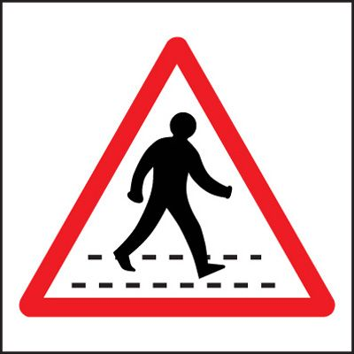
Riesgos y Peligros
Notes:
Peligro
Los empleadores deben identificar y disminuir todos los peligros.
Un peligro es una fuente, situación o acto con un potencial de daño en términos de lesión o mala salud, o combinación de éstos.
Ley / Situación - Cruzar la carretera
Peligro - golpeado por un coche
Consecuencia - Lesión grave o fatalidad
Riesgo
La combinación de la probabilidad de una ocurrencia de un evento peligroso o exposición(es) y la gravedad de la lesión o la mala salud que puede ser causada por el evento o exposición(es).
Con base en el peligro arriba, ¿cuáles son los factores que determinarían el riesgo?
______________________________________________________________________________________________________________________

Slide 14
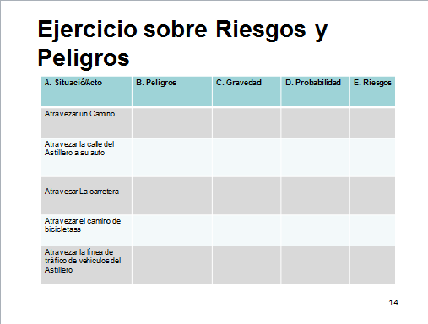
Ejercicio sobre Riesgos y Peligros
Notes:
Paso 1. Por favor identifique los Peligros (columna "B"). Paso 2. Calcule la probabilidad de que el peligro ocurra en la columna "D" como (1) Bajo, (2) Medio o (3) Alto. Esté preparado para justificar sus respuestas. Omita las columnas "C" y "E".
En cada Situación / Ley estará cruzando a pie.

Slide 15
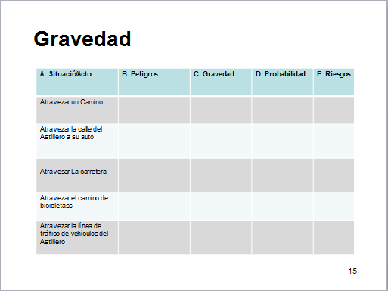
Gravedad
Notes:
Ahora ciertos riesgos son más severos que otros. Paso 3. Usando el trabajo que hizo en la página anterior, identifique la gravedad del peligro en la columna "C" usando la escala de calificación (1) Lesión leve, tiempo perdido perdido, daño a la propiedad menos de $ 1,000, (2) 7 días Pérdida de tiempo, lesiones permanentes, daño a la propiedad $ 10,000 o más, (3) Fatalidad, 30 días de tiempo perdido.

Slide 16
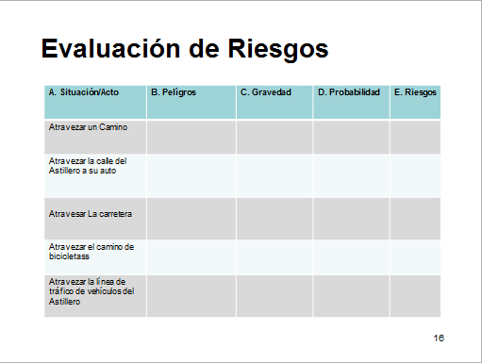
Evaluación de Riesgos
Notes:
Paso 4. Para evaluar el riesgo, multiplique el número en la columna "Severidad" ("C") por el número en la columna "Probabilidad" ("D").
¿Cual tiene el riesgo más alto?

Slide 17

Custionario Sobre la Introducción
¡Cuestionario!
QUIZ!
Notes:
Para cada enunciado marque V para Verdadero y F para Falso

Slide 18
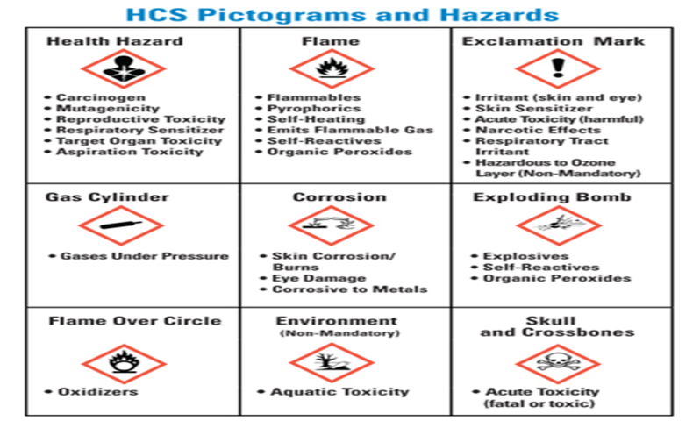
Riesgos y Controles
Notes:
Riesgos y Control de Riesgos
In this section we will discuss the following:
Riesgos en el astillero
Eliminación/Substitución
Controles de Ingeniería
Controles Administrativos
Equipo de Protección Personal

Slide 19
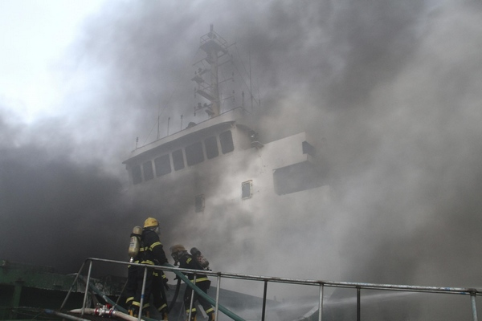
Riesgos en el Astillero
19
Notes:
19
Peligros que se encuentran en los Astilleros
Los siguientes son tipos de riesgos de trabajo que se encuentran en el astillero y en su taller. Circule los peligros físicos a los que usted está expuesto
Peligros Físicos Ejemplos relacionados a un
Procedimiento en el Astillero
Un riesgo de pellizco Equipo de engranajes girando
Los tropiezos y caídas Líneas que cruzan / pasarelas
Las vibraciones y el ruido Turbinas girando
Riesgos eléctricos Trabajo sobre las cajas eléctricas
Las temperaturas extremas Planta de vapor sin iluminación
Exposición a la radiación Fugas de radiación en los buques nucleares
Espacios Confinados Deficiencia de oxígeno
Los incendios Incendio de materiales con aceite mientras se suelda
Explosiones Materiales de Soldadura
Los cortes y quemaduras Usando maquinaria o herramientas
Muerte Todas las anteriores

Slide 20

Eliminación/Substitución
20
Notes:
20
Eliminación
La mejor manera de disminuir un peligro es eliminarlo.
La eliminación es el proceso de eliminar el peligro del lugar de trabajo. Es la manera más eficaz de controlar un riesgo porque el peligro ya no está presente. Es la forma preferida de controlar un peligro y debe utilizarse siempre que sea posible.
Ejemplo: El trabajo que se hizo una vez en el barco ahora se fabrica en el taller.
Substitución
La substitución es el proceso de implementar un proceso menos peligroso en vez de un proceso menos más peligroso.
Ejemplo: Se utiliza un nuevo producto químico o sustancia en lugar de una sustancia o sustancia más peligrosa.

Slide 21
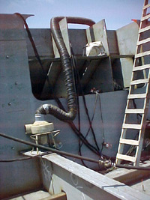
Controles de Ingeniería
21
Notes:
21
Controles de Ingeniería
El control de un peligro en su origen es la mejor manera de proteger a los empleados. Estos controles se denominan Controles de Ingeniería y se concentran en la fuente del peligro y no en los trabajadores expuestos al peligro. Dependiendo del riesgo o las condiciones de trabajo, OSHA recomienda el uso de la ingeniería o control en las prácticas de trabajo para eliminar los riesgos en la mayor medida posible.
Tipos de controles de ingeniería:
Las especificaciones iniciales de diseño
Substituir materiales menos nocivos
Cambio de proceso
Encerrar, cercar el proceso
Aislar proceso
Ventilación
Ejemplo: Si un compresor está causando ruido significativa, la construcción de muros alrededor del compresor es un control de ingeniería que protegerá los trabajadores contra el ruido.

Slide 22
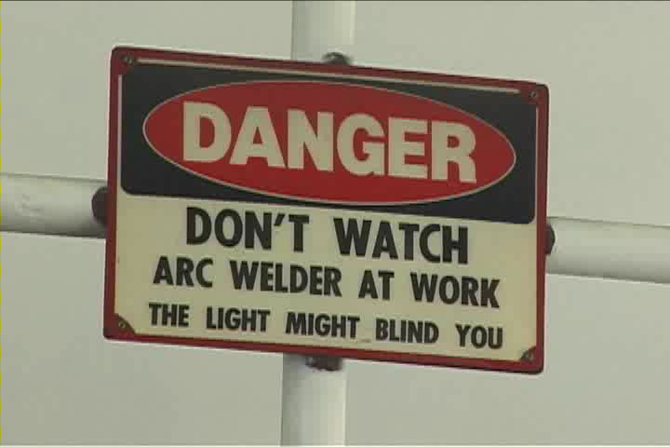
Controles Administrativos
22
Notes:
22
Controles Administrativos
Los controles administrativos son las prácticas de trabajo, métodos de trabajo, las políticas y procedimientos establecidos por el empleador con el objetivo de reducir la exposición a un riesgo relacionado con el trabajo y / o peligro. Los controles administrativos incluyen:
Rotación de los trabajadores en puestos de trabajo que inducen a la fatiga del cuerpo, tales como soldadores y quemadores que utilizan herramientas neumáticas vibratorias en tareas como la soldadura o suavizado o quitar la pintura. Estas herramientas neumáticas pueden causar trastornos al tendón, nervio o trastornos neuro-vasculares.
Requerir a los trabajadores en ambientes calurosos (como tanques) hacer una pausa en zonas frescas y proporcionar líquidos para la rehidratación
Limpieza/mantenimiento adecuado. Reducir el desorden reduce las posibilidades de un accidente y reduce al mínimo los efectos en caso de accidente
La realización de pruebas de audición
Instruir a los soldadores a utilizar sus manos y no el cuello para levantar y bajar las capuchas de soldadura. El uso del cuello puede causar un trauma del cuello
Entrenamiento de seguridad a través de la organización
Comunicar a los trabajadores a través de políticas, procedimientos y señales

Slide 23
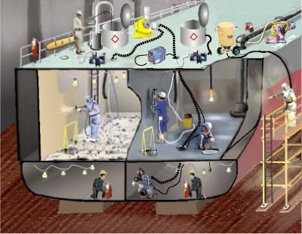
Equipo de Protección Personal
Notes:
Equipo de Protección Personal (PPE)
Tipos de equipo de protección personal de trabajo general de astilleros incluyen:
Protección para la cabeza
Protección de ojos y cara
Protección de los pies
Protección auditiva
Protección respiratoria
Protección de manos y cuerpo
Equipos de salvamento y dispositivos de flotación personal (PFD)
Equipo personal de protección contra caídas
Además de las protecciones antes mencionadas, se requiere PPE adicional cuando se realizan tipos específicos de procesos de trabajo.

Slide 24
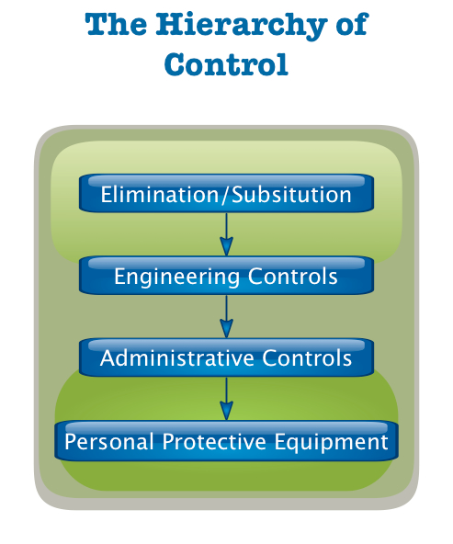
Jerarquía de controles de OSHA
Notes:
Jerarquía de Controles de OSHA
La jerarquía de controles de OSHA es:
Eliminación
Controles de Ingeniería
Controles Administrativos
Equipo de Protección Personal
.

Slide 25
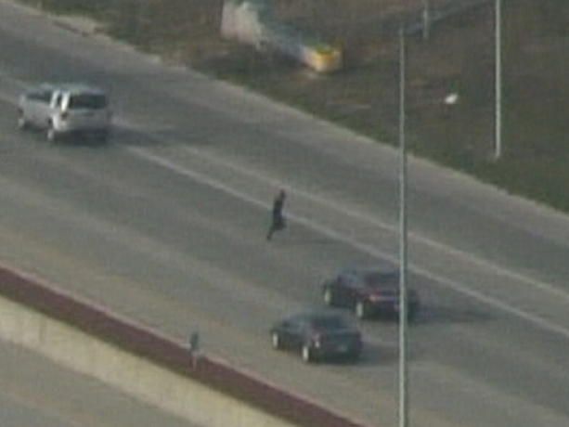
Ejercicio Sobre Controles de Riegos
Notes:
De las páginas 14-16, para cada riesgo, identifique un control bajo cada encabezado que podría implementarse para disminuir el peligro.
¿Cual control es más efectivo?

Slide 26

Ejercicio Sobre Riesgos y Controles
Notes:
A partir de la página 19, identifique uno de los peligros que circuló y describa a continuación cómo puede implementar cada uno de los controles para disminuir el Riesgo.
Riesgo________________________________________________

Slide 27
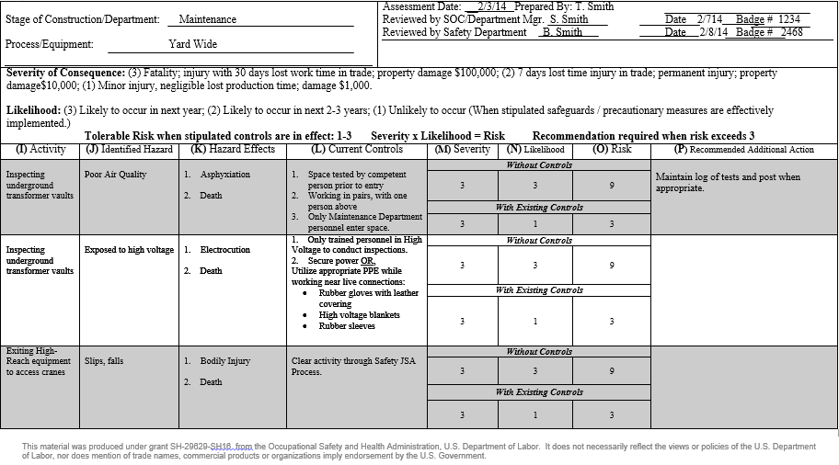
Sample Form
Forma Muestra
Notes:
Esta es una muestra de un formulario de Evaluación de Peligros utilizado en un astillero grande.
Tómese un minuto para revisar y estar preparado para explicar cada caja.
¿Qué podría ser una recomendación adicional?
¿ En qué control de riesgo sería clasificado?

Slide 28
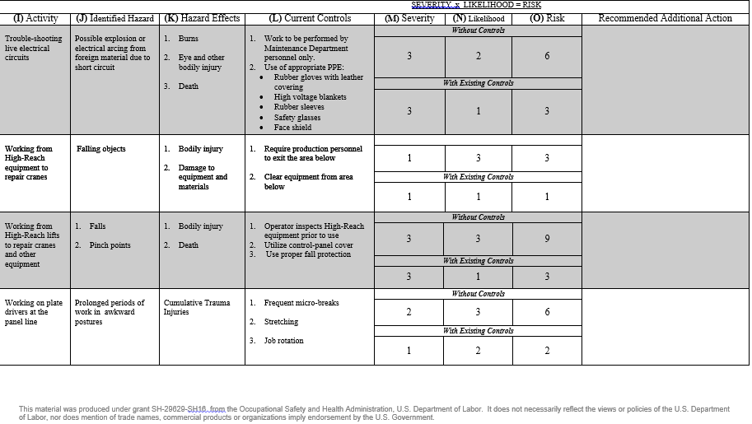
Sample Form
Forma Muestra
Notes:
Esta es una muestra de un formulario de Evaluación de Peligros utilizado en un astillero grande.
Tómese un minuto para revisar y estar preparado para explicar cada caja.
¿Qué podría ser una recomendación adicional?
¿En qué control de riesgo sería clasificado?

Slide 29
Custionario Sobre Riesgos y sus Controles
¡Cuestionario!
QUIZ!
Notes:
For each statement or question below circle the best answer.

Slide 30
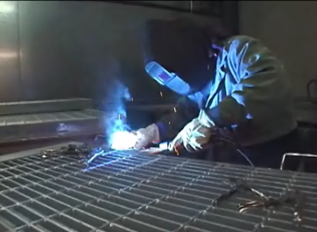
Análisis de Riesgos
Notes:
Bajo la ley de OSHA, los empleadores tienen la responsabilidad de proporcionar un lugar de trabajo seguro. Este es un breve resumen de las responsabilidades clave del empleador, no es todas están incluidas:
Proporcionar un lugar de trabajo libre de peligros serios reconocidos y cumplir con las normas, normas y reglamentos emitidos en virtud de la Ley de OSHA.
Examine las condiciones del lugar de trabajo para asegurarse de que se ajustan a las normas aplicables de OSHA.
Asegúrese de que los empleados tengan y utilicen herramientas y equipos seguros y mantengan adecuadamente este equipo.
Use códigos de color, carteles, etiquetas o letreros para avisar a los empleados de los peligros potenciales.
Establecer o actualizar los procedimientos operativos y comunicarlos para que los empleados cumplan con los requisitos de seguridad y salud.

Slide 31
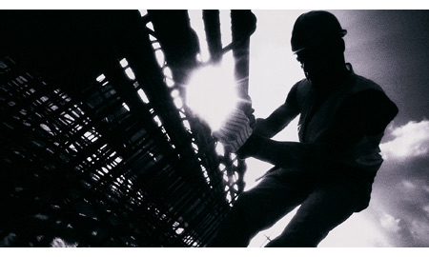
Análisis de Seguridad Laboral (JSA)
31
Notes:
31
Análisis de seguridad laboral (JSA)
Un método probado y verdadero para identificar y reducir el peligro de riesgos en el lugar de trabajo es un análisis de seguridad en el trabajo (JSA).
En un JSA, cada paso básico del trabajo se analiza para identificar peligros potenciales y para recomendar la manera más segura de hacer el trabajo. Otros términos utilizados para describir este procedimiento son el análisis de riesgos laborales (JHA) y el desglose de los riesgos laborales.

Slide 32
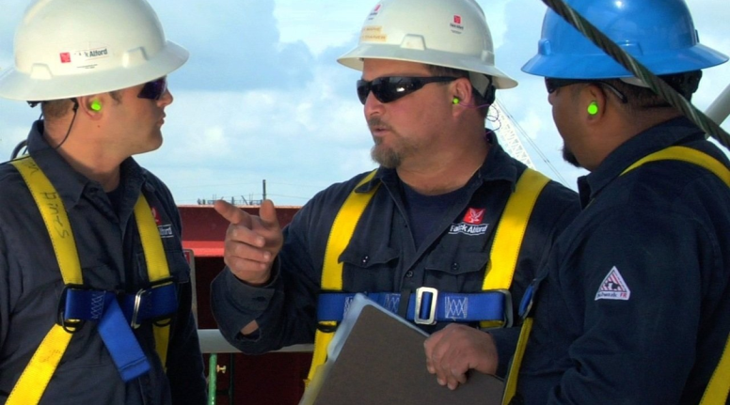
Cuándo Se Debe Conducir un Análisis de Seguridad Laboral
Notes:
Cuándo realizar un análisis de seguridad laboral
En última instancia, un JSA debe llevarse a cabo en todos los procesos de trabajo. Para empezar, utilice la siguiente lista para obtener orientación.
Trabajos con las mayores tasas de lesiones o enfermedades
Trabajos con potencial para causar lesiones o enfermedades severas o incapacitantes incluso si no hay antecedentes de accidentes anteriores
Trabajos en los que un simple error humano podría conducir a un accidente o lesión grave
Puestos de trabajo nuevos o que han sufrido cambios en los procesos y procedimientos
Trabajos lo suficientemente complejos como para requerir instrucciones escritas
Empleos inusuales / uso de nuevas herramientas o maquinaria
Tareas que requieren la interacción de múltiples personas o sistemas
Cualquier tarea en la que un empleado / supervisor tiene preocupaciones de seguridad

Slide 33

Cuándo de Acuerdo a la Naval
Notes:
NAVSEA Std. Artículo 009-74, 3.1.3
3.1.3 Un proceso para realizar un Análisis de Seguridad en el Trabajo / Análisis de Riesgos Laborales (JSA / JHA) para:
3.1.3.1 Procesos y equipos nuevos en el lugar de trabajo.
3.1.3.2 Procesos y equipos existentes que han estado involucrados en accidentes o casi accidentes.
3.1.3.3 Mantener una copia de cada JSA / JHA que estará disponible para su revisión por el SUPERVISOR cuando lo solicite.
3.1.4 Un proceso para la identificación, comunicación, reducción y prevención de condiciones inseguras y prácticas de trabajo.

Slide 34
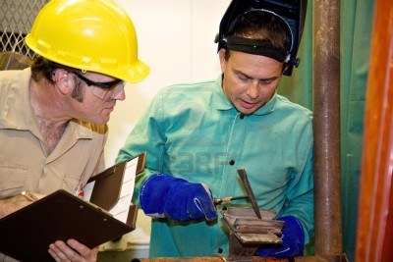
Los Beneficios de un Ejercicio de Análisis de Seguridad Laboral
Notes:
Los Beneficios de un JSA
Haga una lista de los beneficios de realizar un Análisis de Seguridad laboral.

Slide 35

Los Beneficios de un Ejercicio de Análisis de Seguridad Laboral
Notes:
Los beneficios de un JSA
Los beneficios iniciales del desarrollo de un JSA se harán claros en la etapa de preparación. El proceso de análisis puede identificar peligros previamente no detectados y aumentar el conocimiento de los participantes. Se promueve la concienciación en materia de seguridad y salud, se mejora la comunicación entre los trabajadores y los supervisores y se promueve la aceptación de procedimientos de trabajo seguros.
Un JSA puede y en la mayoría de los casos debe convertirse en un procedimiento escrito de trabajo. Este proceso puede formar la base para un contacto regular entre supervisores y trabajadores. Puede servir como una ayuda de la enseñanza para la formación inicial del trabajo y como una guía de información para los trabajos infrecuentes. Puede usarse como un estándar para inspecciones o observaciones de salud y seguridad. En particular, un JSA ayudará a completar investigaciones de incidentes.

Slide 36
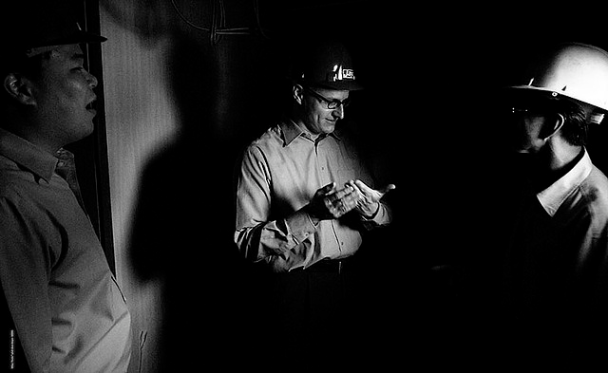
¿Quién Conduce el Análisis de Seguridad Laboral?
Notes:
Quién debe conducir el JSA
Inicialmente, los JSA se llevan a cabo a menudo con un equipo pequeño, como un Técnico de Seguridad, un Líder de Producción o un Supervisor y un Trabajador de Producción. Sin embargo, como el proceso se entiende mejor a través de la experiencia y la capacitación, muchas organizaciones dependen de sus trabajadores de la línea de producción para realizar JSA.

Slide 37
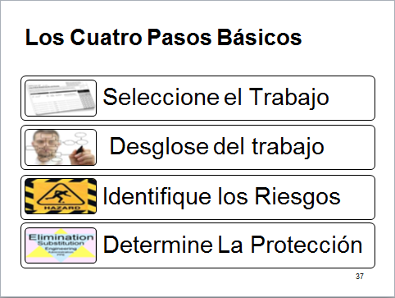
Los Cuatro Pasos Básicos
Notes:
Los Cuatro Pasos Básicos
Cuatro etapas básicas en la conducción de un JSA son:
• Selección del trabajo a analizar
• Desglosar el trabajo en una secuencia de pasos
• Identificación de peligros potenciales
• Determinación de medidas preventivas para superar estos peligros

Slide 38
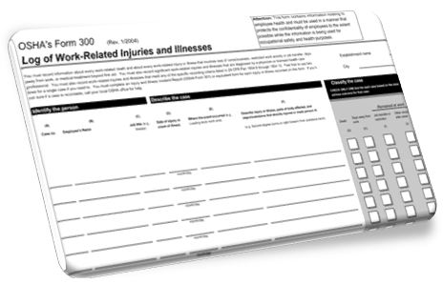
Seleccione el Trabajo
Notes:
Selección del trabajo a analizar
Idealmente, todos los trabajos deben ser sometidos a un JSA. En algunos casos existen restricciones prácticas que plantean la cantidad de tiempo y esfuerzo requerido para realizar un JSA. Otra consideración es que cada JSA requerirá revisión siempre que cambien los materiales del equipo, los procesos o el entorno. Por estas razones, por lo general es necesario identificar qué trabajos se van a analizar. Incluso si se planea el análisis de todos los trabajos, este paso asegura que los trabajos más críticos sean examinados primero como se mencionó en las páginas anteriores.

Slide 39
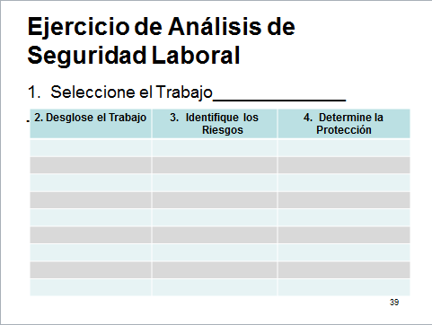
Ejercicio de Análisis de Seguridad Laboral
1. Seleccione el Trabajo______________ ________________________
Notes:
¡Su JSA!
Desde las diapositivas 36 a 44, se le pedirá que complete un JSA en una tarea que realice habitualmente.
Paso uno. Usando el formulario en la parte superior de esta página, seleccione un trabajo que realice habitualmente y escríbalo en el espacio en blanco.

Slide 40
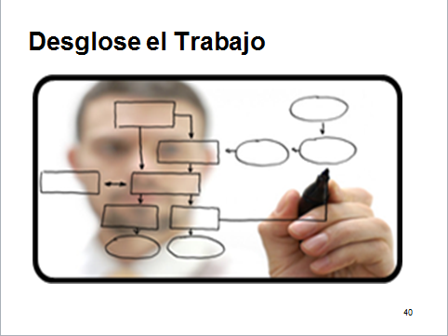
Desglose el Trabajo
Notes:
Desglose del trabajo
Después de un trabajo ha sido elegido para el análisis, la siguiente etapa es romper el trabajo en pasos. Un paso de trabajo se define como un segmento de la operación necesaria para avanzar el trabajo.
Se debe tener cuidado de no hacer los pasos demasiado generales. No ayudarán los pasos específicos que se omitan junto con sus peligros asociados . Por otro lado, si son demasiado detallados, habrá demasiados pasos. Una regla general es que la mayoría de los trabajos se pueden describir en menos de diez pasos. Si se requieren más pasos, es posible que desee dividir el trabajo en dos segmentos, cada uno con su JSA independiente, o combinar los pasos donde corresponda.
Un punto importante a recordar es el mantener los pasos en su secuencia correcta. Cualquier paso que está fuera de orden puede omitir graves peligros potenciales o introducir peligros que no existen en realidad.
Cada paso se registra en secuencia. Tomar notas sobre lo que se hace en lugar de cómo se hace. Cada elemento se inicia con un verbo de acción. Esta parte del análisis suele prepararse sabiendo o viendo a un trabajador hacer el trabajo. El observador es normalmente el supervisor inmediato.

Slide 41
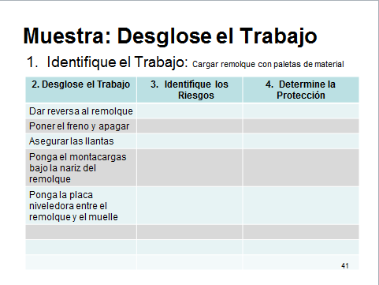
Muestra: Desglose el Trabajo
1. Identifique el Trabajo: Cargar remolque con paletas de material
Notes:
Desglose el Trabajo
Arriba hay un ejemplo del desglose del trabajo.

Slide 42
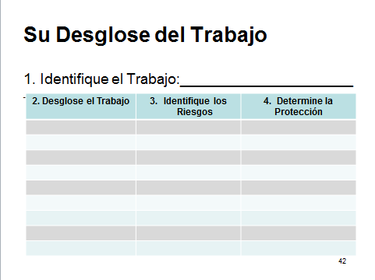
Su Desglose del Trabajo
1. Identifique el Trabajo:_____________________ ___________________________________
Notes:
Desglose del trabajo
Paso 2. Ahora, usando el formulario de arriba o continuando con el formulario que comenzó en la página 36, ​​divida el trabajo en la columna 2.

Slide 43

Usted Identifique los Riesgos
Notes:
Identificar los riesgos
Una vez que se han registrado los pasos básicos, los peligros potenciales deben ser identificados en cada paso. Basado en las observaciones del trabajo, el conocimiento de las causas de incidentes y lesiones y la experiencia personal, enumere las cosas que podrían salir mal en cada paso.
Puede ser necesaria una segunda observación del trabajo que se está realizando. Dado que los pasos básicos ya se han registrado, ahora se puede prestar más atención a cada peligro potencial. En esta etapa, no se intenta resolver ningún problema que pueda haber sido detectado.
Para ayudar a identificar peligros potenciales, el analista laboral puede utilizar preguntas como las de la página siguiente.

Slide 44
Preguntas que Ayudan a Identificar los Riesgos
Notes:
Preguntas para Apoyar la Identificación de Riesgos Potenciales
Para ayudar a identificar peligros potenciales, el analista de empleo puede usar preguntas como las que se indican a continuación.
• ¿Alguna parte del cuerpo puede quedar atrapada dentro o entre objetos?
• ¿Las herramientas, las máquinas o el equipo presentan algún peligro?
• ¿Puede el trabajador hacer contacto dañino con objetos en movimiento?
• ¿Puede el trabajador resbalarse, tropezar o caer?
• ¿Puede el trabajador sufrir tensión al levantar, empujar o tirar?
• ¿Está el trabajador expuesto a calor o frío extremo?
• ¿Es excesivo el ruido o la vibración un problema?
• ¿Existe peligro de que caigan objetos?
• ¿Es la iluminación un problema?
• ¿Pueden las condiciones climáticas afectar la seguridad?
• ¿Es posible la radiación perjudicial?
• ¿Se puede hacer contacto con sustancias calientes, tóxicas o cáusticas?
• ¿Hay polvo, humo, niebla o vapor en el aire?

Slide 45
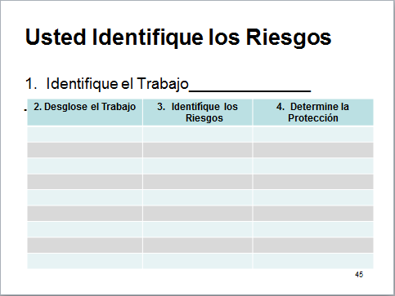
Usted Identifique los Riesgos
1. Identifique el Trabajo______________ ________________________
Notes:
Paso 3. Ahora, usando el formulario de arriba o continuando con el formulario que usted comenzó en la página 36, ​​identifique los riesgos para cada paso del proceso en la columna 3.

Slide 46

Determine la Protección
Notes:
Determinación de medidas preventivas para superar estos peligros
Eliminación / Sustitución
Controles de Ingeniería
Controles Administrativos
Equipo de Protección Personal (PPE)
Vea las páginas 18-23

Slide 47
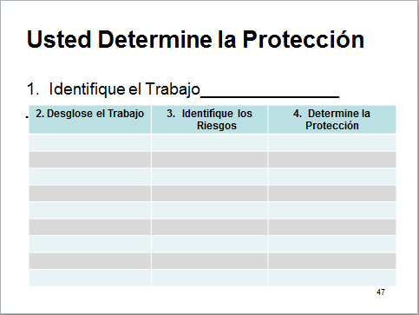
Usted Determine la Protección
1. Identifique el Trabajo_______________ ________________________
Notes:
Paso 4. Por último, utilice el formulario anterior o continúe con el formulario que inició en la página 36, ​​determine qué protección debe usarse para cada paso del proceso en la columna 4. Tenga en cuenta Eliminación / Sustitución, Controles de Ingeniería, Controles Administrativos y Equipo de Protección Personal (PPE).

Slide 48
Análisis de Seguridad Laboral
¡CUESTIONARIO!
QUIZ!

